Slide 1
Угаљ – стабилан ослонац енергетике
Слободан Митровић
Извршни Директор за техничке послове производње угља

Slide 2
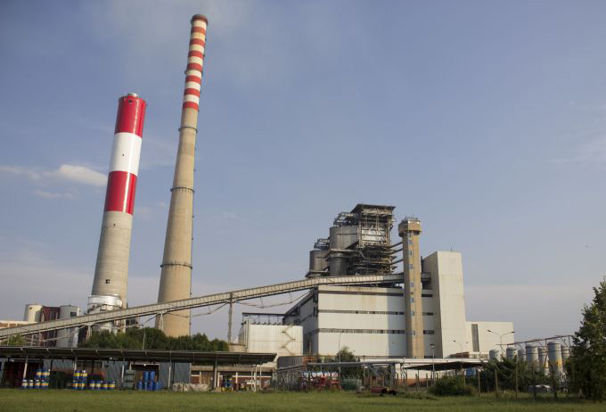
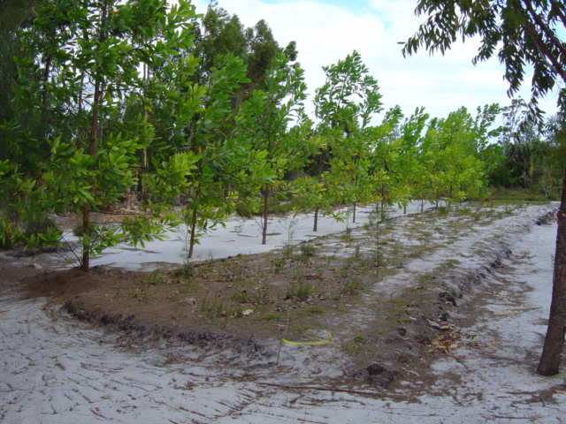
Електропривреда Србије - стратешке смернице -
Енергија – осавремењавање постојећих производних капацитета и изградња нових
(ТЕ-КО Б3 и ТЕ Колубара Б)
Екологија – заштита животне средине и развој обновљивих извора енергије
( одсумпоравање, санација депонија пепела, рекултивација, изградња ветро-паркова...)
Ефикасност – повећање енергетске ефикасности и боље искоришћење ресурса
Економичност – смањење трошкова производње и повећање рентабилности

Slide 3
ЈП ЕПС – производни капацитети
ТЕТО Зрењанин
ТЕТО Нови Сад
ТЕТО С Митровица
Београд
Инсталисана снага производних капацитета (без Косова):
Укупна инсталисана снага 7 326 MW
22 термоблока - 4 390 MW
49 хидроагрегата - 2 936 MW (1 РХЕ са 2 агрегата и 2 пумпе)
Укупна годишња производња ел. енергије је 36-37 GWh
Укупна годишња производња угља је 38-40 милиона t
ТЕНТ А и Б
ТЕ КО Б3
ХЕ Ђердап 1
TE Колубара А
РБ Костолац
TE Колубара Б
ТЕ КО А и Б
ХЕ Зворник
ХЕ Ђердап 2
РБ Колубара
TE Морава
РХЕ Б.Башта
ХЕ Овчар Бања
ХЕ Потпећ
ХЕ Међувршје
ХЕ Пирот
ХЕ Бистрица
ХЕ Кокин Брод
ХЕ Увац
ХЕ Врла 1,2,3,4
Термоелектрана-топлана
ТЕ Косово Б
ТЕ Косово А
Термоелектрана
РБ Косово
Термоелектрана у изградњи
Хидроелектрана
Угљени басен

Slide 4
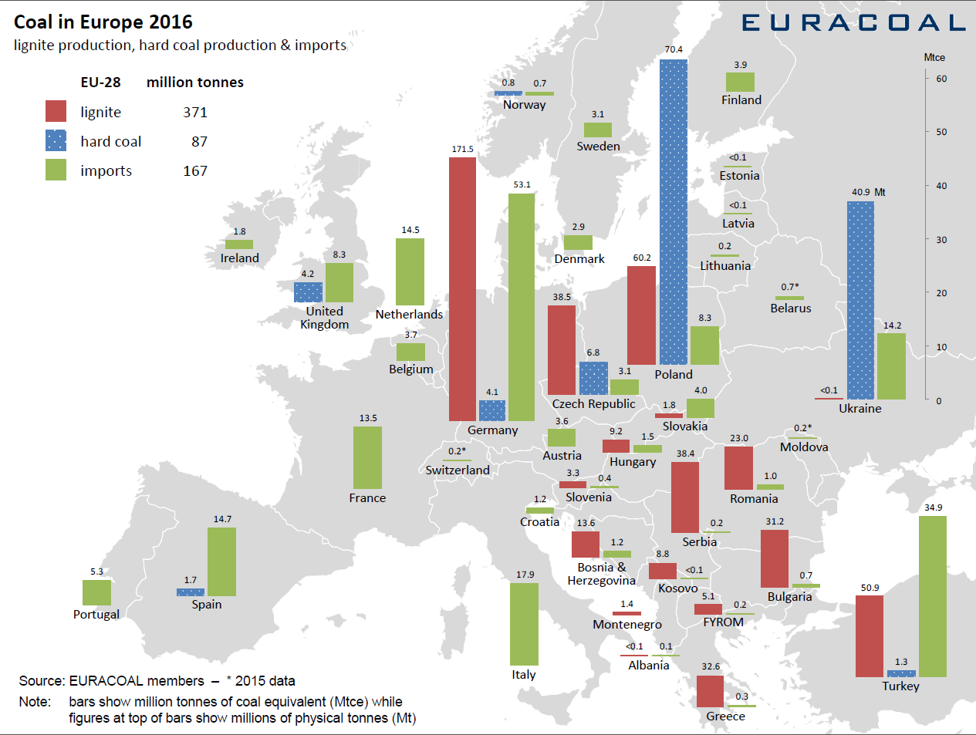
Потрошња угља и лигнита у Европи ( производња и увоз)
Статистика 2016. година
(призводња лигнит)
Немачка
Пољска
Турска
Чешка
Србија
Бугарска
........

Slide 5
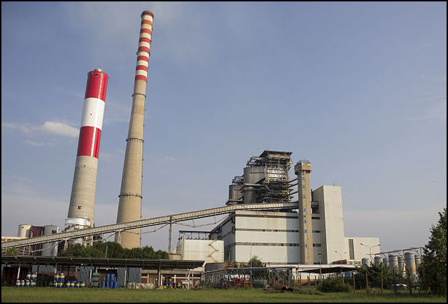
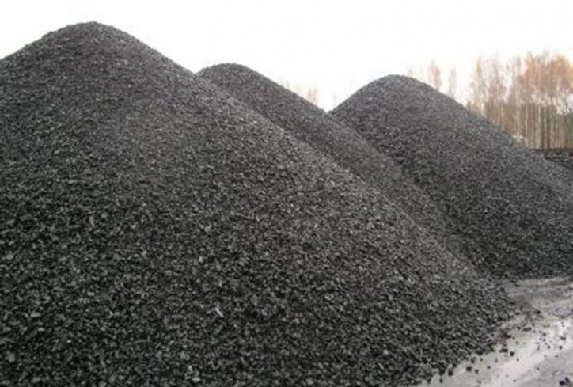
Угаљ - стратешки ресурс
Билансне резерви лигнита Републике Србије износе око 16 милијарди тона, од чега су 2,8 милијарде тона у Колубарском (1,9) и Костолачком (0,9) басену
Средња вредност ДТЕ за колубарски угаљ је 7.200 kJ/kg
Средња вредност ДТЕ за костолачки угаљ је 8.000 kJ/kg
Према подацима из Биланса геолошких резерви и ресурса минералних сировина Републике Србије:
више од 76% укупних резерви угља у Србији се налази у Косовско-Метохијском басену.
у Колубарском басену налази се 14% резерви угља
у Костолачком 3,3% угља
Сјенички и Ковински басен садрже само 2,7% укупне количине угља.
Остатак припада осталим лежиштима са подземном експлоатацијом

Slide 6
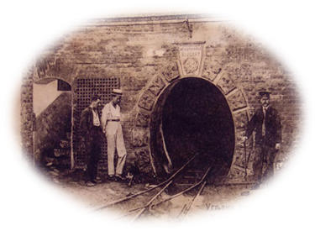
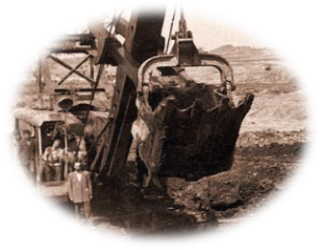
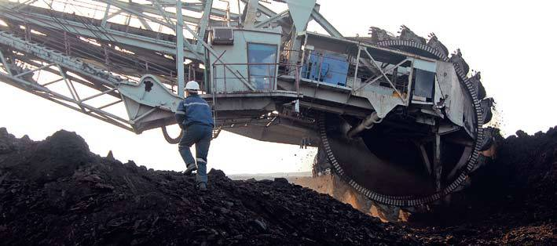
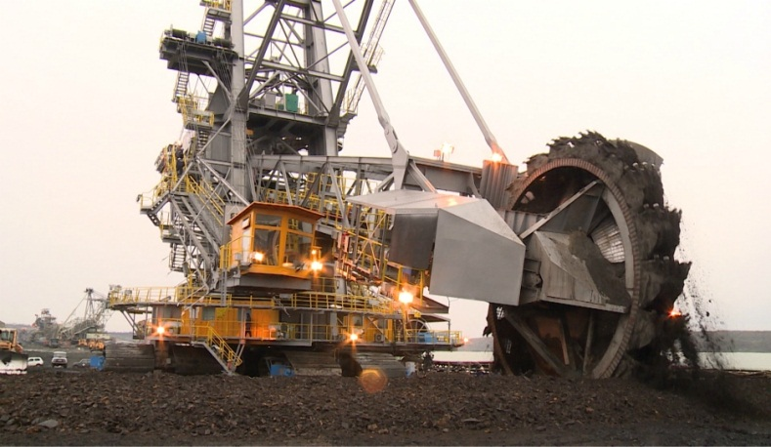
Развој технологије откопавања
Рудник мрког угља Врдник - најстарији српски рудник угља, отворен је 1804. године.
Производња угља у јами Стари Костолац званично је отпочела 1873. године.
Први површински коп угља у Србији отварају Немци за време окупације 1942. године у Костолцу.
Данас је на површинским коповима примењена метода масовног откопавања применом висококапацитивне континуалне рударске опреме.
Будућност је у аутоматизацији процеса рада.

Slide 7
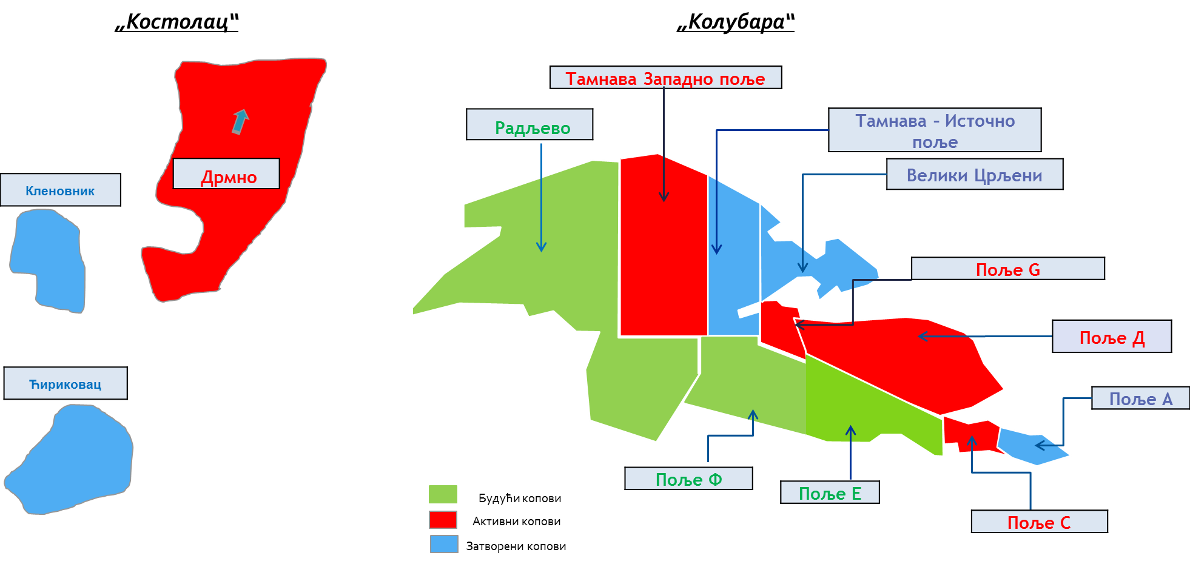
Угаљ - Производни капацитети

Slide 8
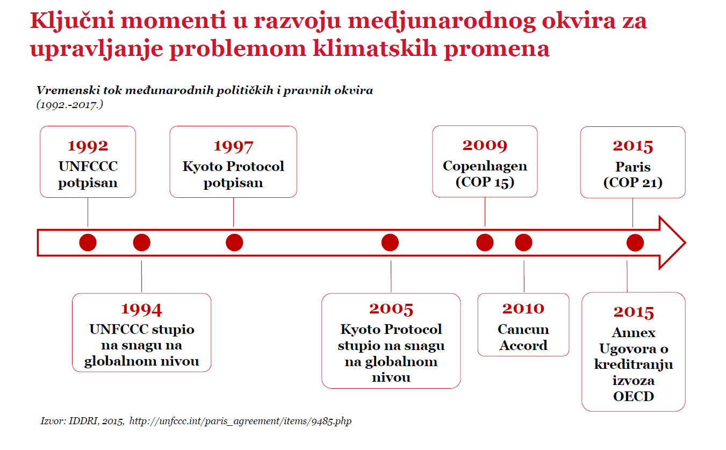
Правни оквир за обављање рударске делатности
МЕЂУНАРОДНЕ ОБАВЕЗЕ
Уговор о оснивању енергетске заједнице
Споразум о стабилизацији и придруживању ЕУ
Утицај на угаљ:
Нове законске регулативе у складу са „BREF“
„BREF“ = Референтни документ о најбољим доступним технологијама
На удару пооштравања критеријума емисије су „SOx, NOx i Hg“,
На удару могућег драстичног повећања цене је „CO2“ (тренутна око 15 €/t)

Slide 9
Правни оквир за обављање рударске делатности
ДОМАЋЕ ЗАКОНОДАВСТВО
Закон о пољопривредном земљишту
Закон о планирању и изградњи
Закон о јавним предузећима
Закон о јавној својини
Закон о водама
Закон о енергетици
Закон о јавним набавкама
Закон о шумама
Закон о рударству и геолошким истраживањима
Закон о облигационим односима
Закон о заштити природе
Закон о комуналним делатностима
Закон о контроли државне помоћи

Slide 10
Производња угља - актуелна проблематика у ЈП ЕПС-у
УЗРОЦИ
Застоји изазвани поплавама 2014. године
ПОСЛЕДИЦЕ
Недовољно смештајног простора за одлагање јаловине
Немогућност поштовања динамике напредовања рударских радова на откопавању откривке
Недовољне количине откривеног угља
Неблаговремено решавање имовинско-правних односа при експропријацији
Технолошки проблеми
Неблаговремене активности на пословима предодводњавања и одводњавања
Проблеми у одржавању опреме
Споре процедуре у спровођењу поступака Јавних набавки
Проблеми у инвестиционим активностима

Slide 11
„Изнуђене“ технолошке активности за превазилажења актуелне проблематике
1. Максимално могуће коришћење расположивих производних капацитета на локацијама са најмање проблема
Површински коп „Тамнава-Западно поље“
пројектован за производњу од 12 милиона тона угља годишње
2017. године је произведено oko 17 милиона тона угља
Површински коп „Поље Г“
током лета 2017. године је „форсирано“ откопавање откривке, како би пред зимску сезону било довољно откривеног угља
2. Максимално могуће откопавање тренутно доступних количина угља
Површински коп „Поље Д“
„форсирање“ откопавања угља у северо-западном дели копа (зона Вреоца)

Slide 12
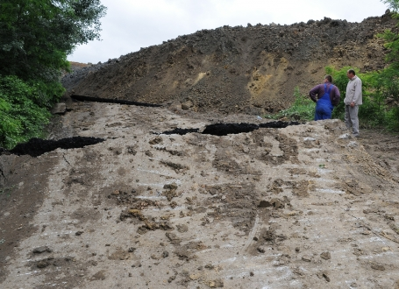
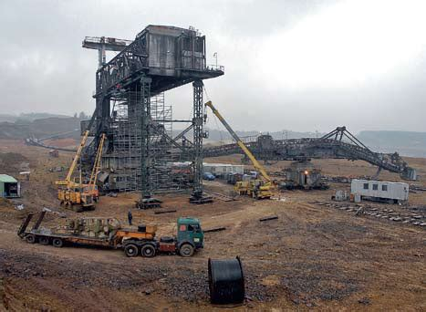
Ризици и последице „изнуђених“ технолошких активности
Нарушавање стабилности радних косина на откопавању и одлагању
одлагалиште „Јунковац“
унутрашње одлагалиште ПК „Поље Б“
унутрашње одлагалиште ПК „Дрмно“
радна косина „Вреоци“
бочна косина ПК „Тамнава-Западно поље“
Претерано „напрезање“ људства и технике на појединим локацијама
непланирани застоји на механизацији
учестале повреде на раду
„Лош квалитет испорученог угља“

Slide 13
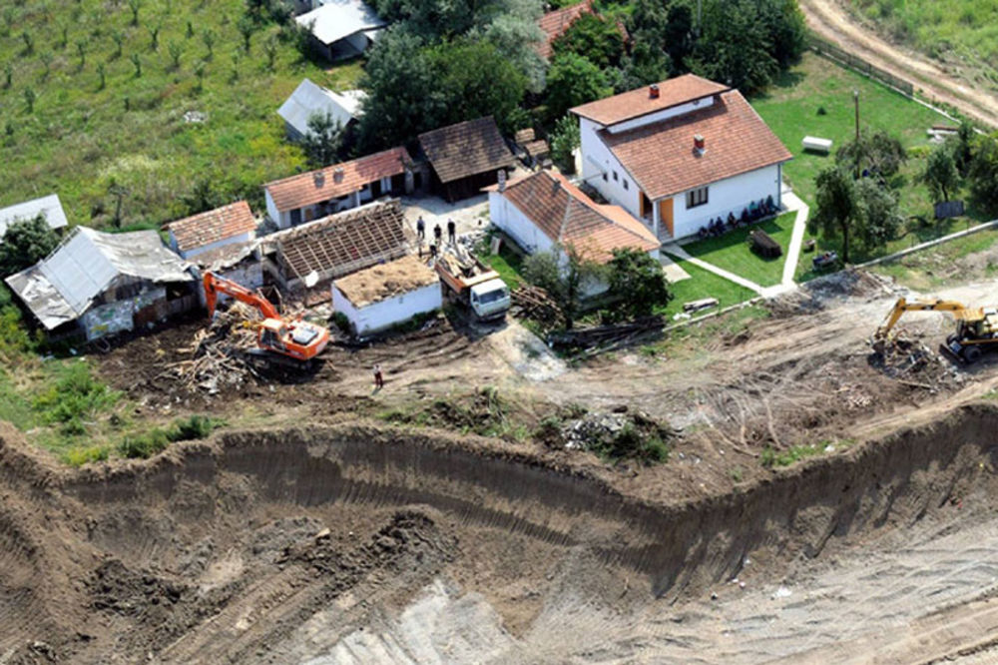
Потенцијалне дугорочне последице
Проблем обезбеђивање потребних количина угља
( динамика откопавања откривке )
Проблем обезбеђивање потребног квалитета угља
( изнуђено и непланирано откопавање квалитетнијих делова лежишта)
Проблем постизања потребног нивоа поузданости механизације
( делимично и неправовремено одржавање )

Slide 14
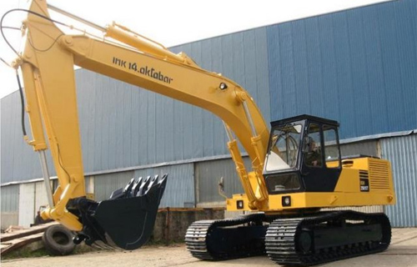
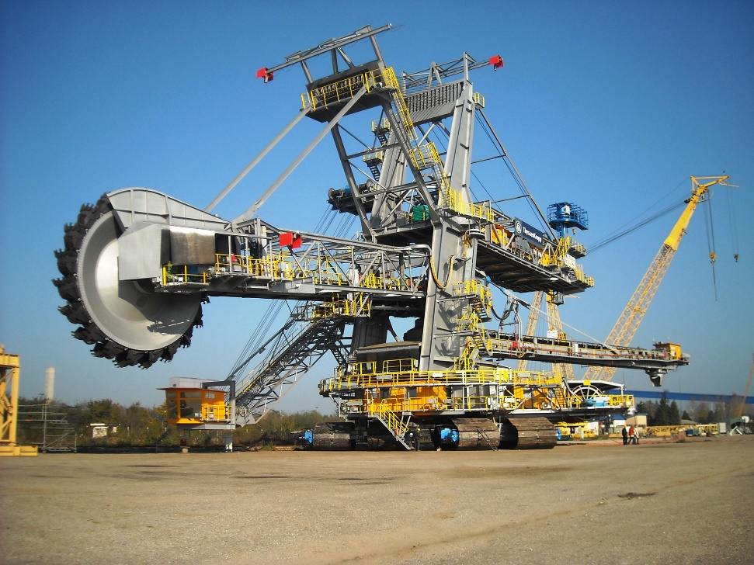
Стратешке активности на сузбијању дугорочних последица
* Појачане инвестиционе активности
* Увођење система за оперативно управљање и контролу квалитета угља
* Унапређење процеса одржавања
* Мерење, праћење и анализа кључних параметара учинка и смањење укупних трошкова пословања
* Унапређење процеса управљања производљом
* Унапређење енергетске ефикасности и унапређење заштите животне средине

Slide 15
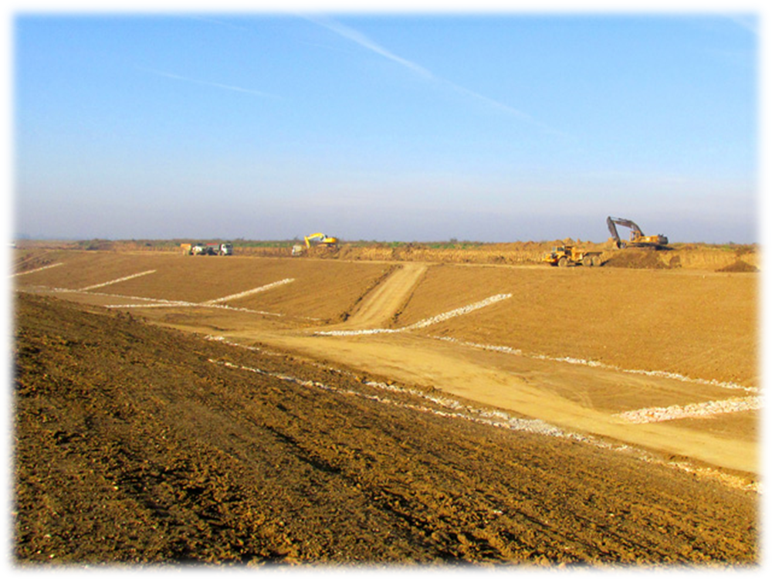
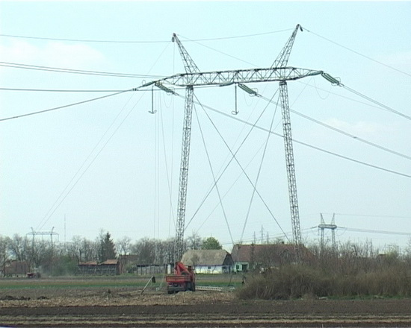
Појачане инвестиционе активности на стварању услова за експлоатацију и отварање заменских капацитета
Измештање и регулација реке Колубаре и реке Пештан (Поље Е, Поље Г)
Измештање дела „Ибарске магистрале“ (Поље Г)
Измештање пута „Вреоци – Барошевац“ (Поље Е)
Измештање далековода
Набавка нових производних капацитета (Радљево, Поље Е и Дрмно)
Дислокација постојећих и изградња нових инфраструктурних објеката
( трафо-станца, водовода, индустријских објеката, ...)

Slide 16
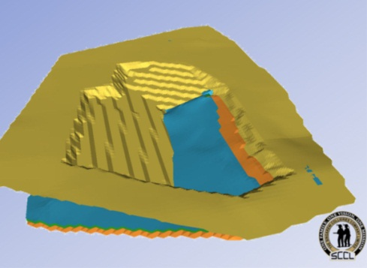
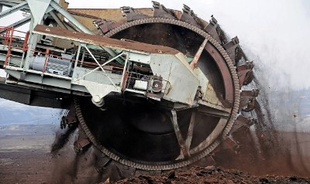
Увођење система за оперативно управљање и контролу квалитета угља
Израда геолошких модела лежишта
Израда технолошких модела експлоатације
Оперативно планирање производње
Оперативно управљање производњом
- Систем за управљање квалитетом
(депонија за хомогенизацију и опрема за континуално праћење квалитета откопаног угља)
Боље искоришћење резерви
Стабилан рад ТЕ
Бољи финансијски резултати

Slide 17
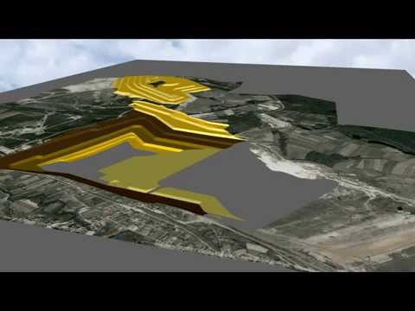
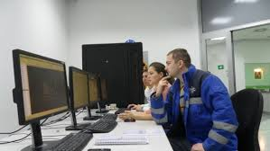
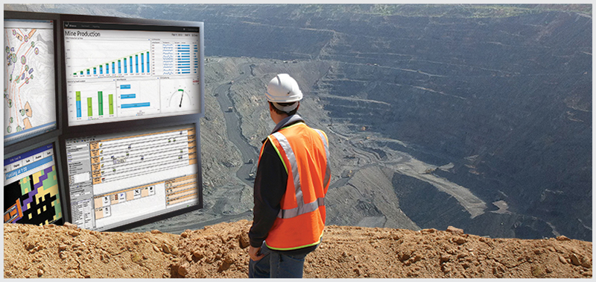
Унапређење процеса управљања производљом
Увођење система за надзор и праћење процеса производње
Увођење савремених информационих система за интегрисано планирање, праћење и управљање процесима у производњи
Развој интегрисаних система за аутоматско управљање и праћење процеса

Slide 18
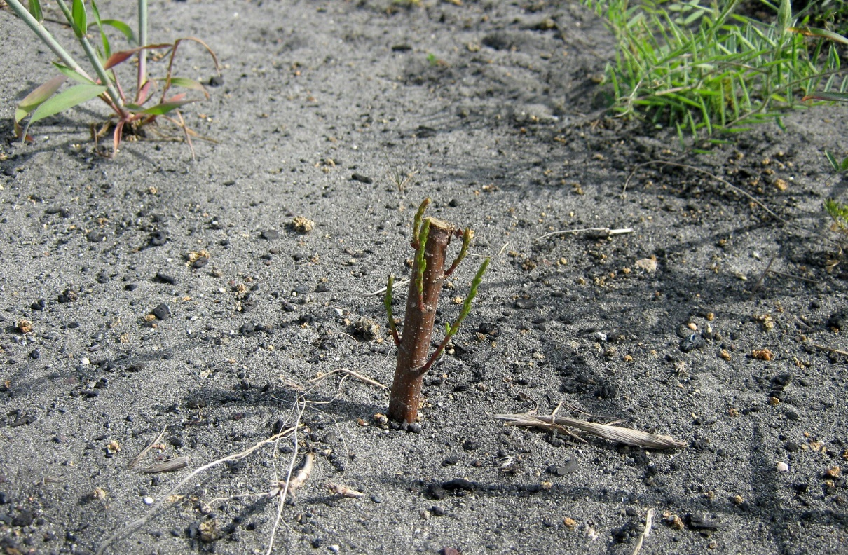
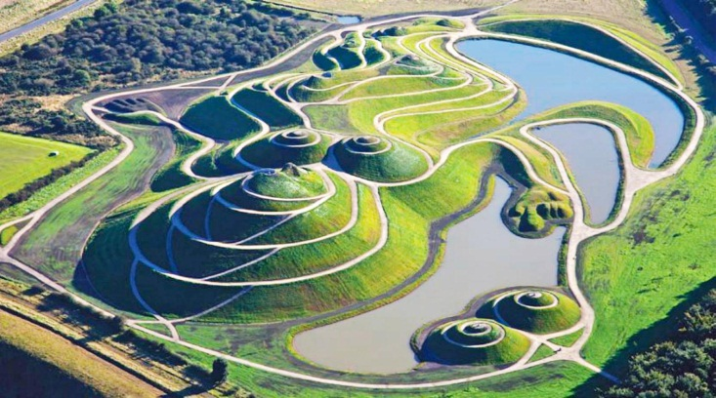
Унапређење енергетске ефикасности и унапређење заштите животне средине
Деградација земљишта
Продукти сагоревања
Депоније пепела
Бука и вибрације
Прашина ...
Рекултивација терена
Одсумпоравање
Употреба пепела у грађевинарству
Модернизација погона за производњу и прераду угља
Обарање прашине

Slide 19
Основне неоспорне чињенице о огљу у Републици Србији
1. Једини сигуран ослонац у енергетици, као и њен покретач
2. Најпоузданији са аспекта сигурног снабдевања
3. Преко 70 % електричне енергије у Републици Србији се добија из угља
4. Расположиве резерве су довољне за период од 70 – 100 година
5. Целокупна производња је за домаће потребе
На већини термоблокова су изграђени или се граде најсавременији системи
за смањење емисија загађујућих материја
7. Уз адекватну рекултивацију земљиште се враћа предходној намени
8. Економски прихватљив
Значајан чинилац у БДП-у
Остварује значајне социјално-економске ефекте

Slide 20
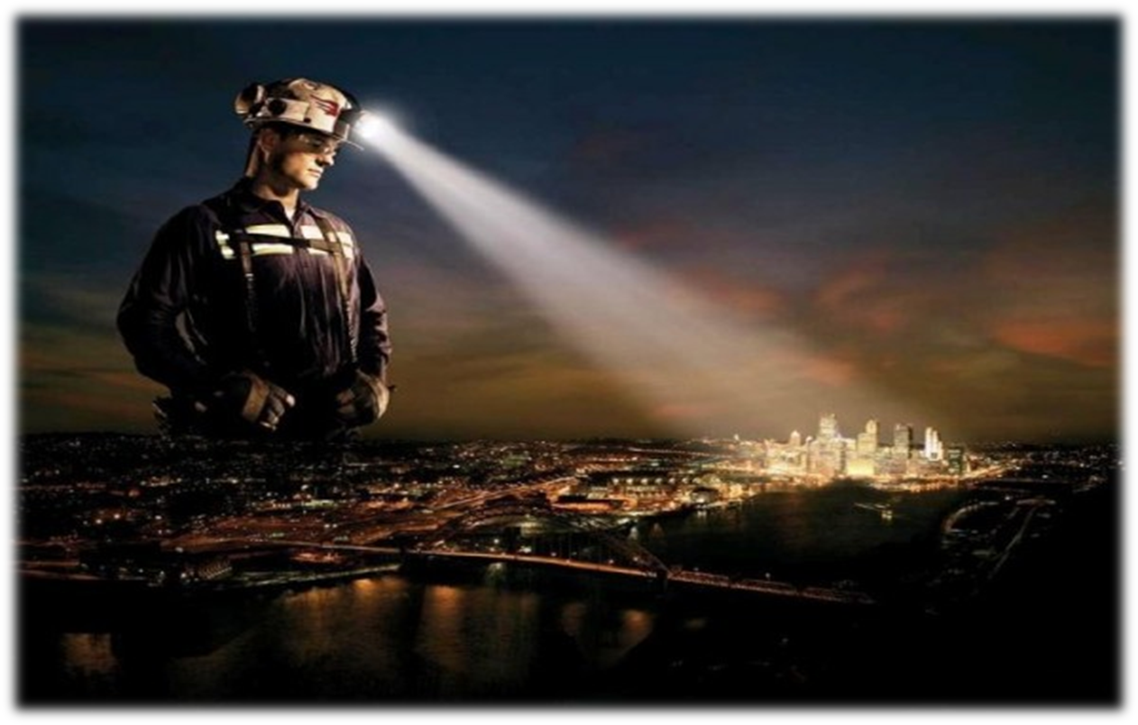
ХВAЛA НA ПAЖЊИ
ЈП ЕПС, Управа за техничке послове производње угља
Слободан Митровић

